Slide 1
Document de spécifications fonctionnelles
Lorraine FRITZ

Slide 2
Remise en contexte
OC Pizza :
jeune groupe spécialisé dans la restauration italienne
avec un service de livraison à domicile
Souhaite :
S’agrandir ( 3 points de ventes + avant fin 2019)
Être plus performant gestion et préparation commandes
Un suivi en temps réel des stocks
Un site internet de votre groupe qui permettra :
-De passer des commandes
-De payer en ligne
-De modifier ou annuler une commande (tant que celle-ci n’est pas préparée)
-De consulter des fiches d’aide mémoire pour la préparation des commandes

Slide 3
Description des composants

Slide 4
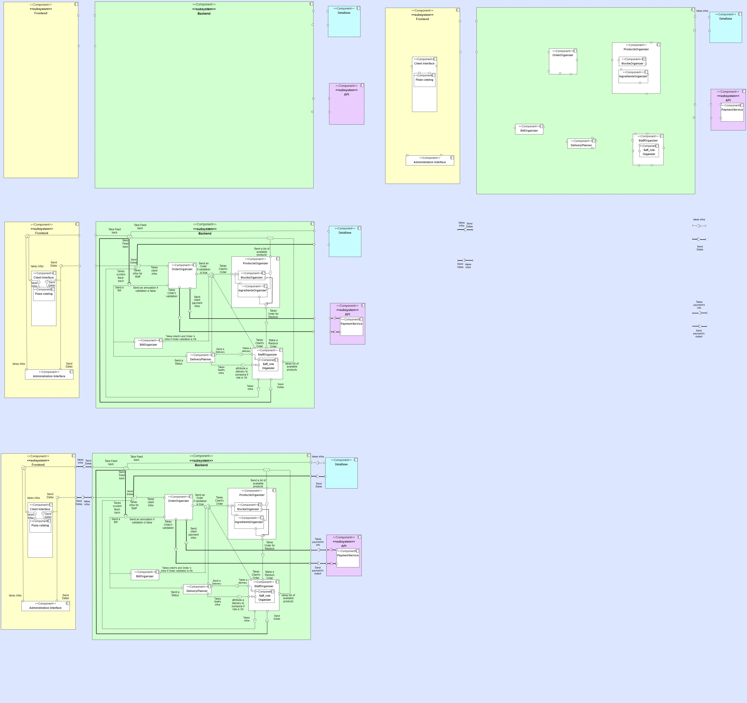
Diagramme de composant

Slide 5
Diagramme de composant

Slide 6
Diagramme de composant

Slide 7
Diagramme de composant

Slide 8
Diagramme de composant

Slide 9
Diagramme de composant

Slide 10


Diagramme de composant

Slide 12
Déploiement des composants

Slide 13
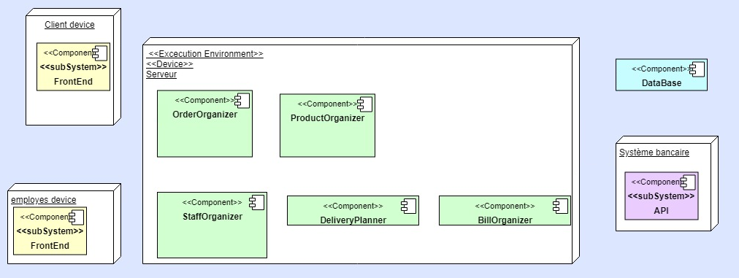
Diagramme de déploiement
http
LAN
http
http
use

Slide 14
Modélisation du domaine fonctionnel

